Slide 1
Computación de Altas Prestaciones
-Resolución de sistemas de Ecuaciones Lineales.

Slide 2
Contenidos
-Introducción
-Resolución de sistemas triangulares
-Eliminación gaussiana
-Descomposición LU

Slide 3
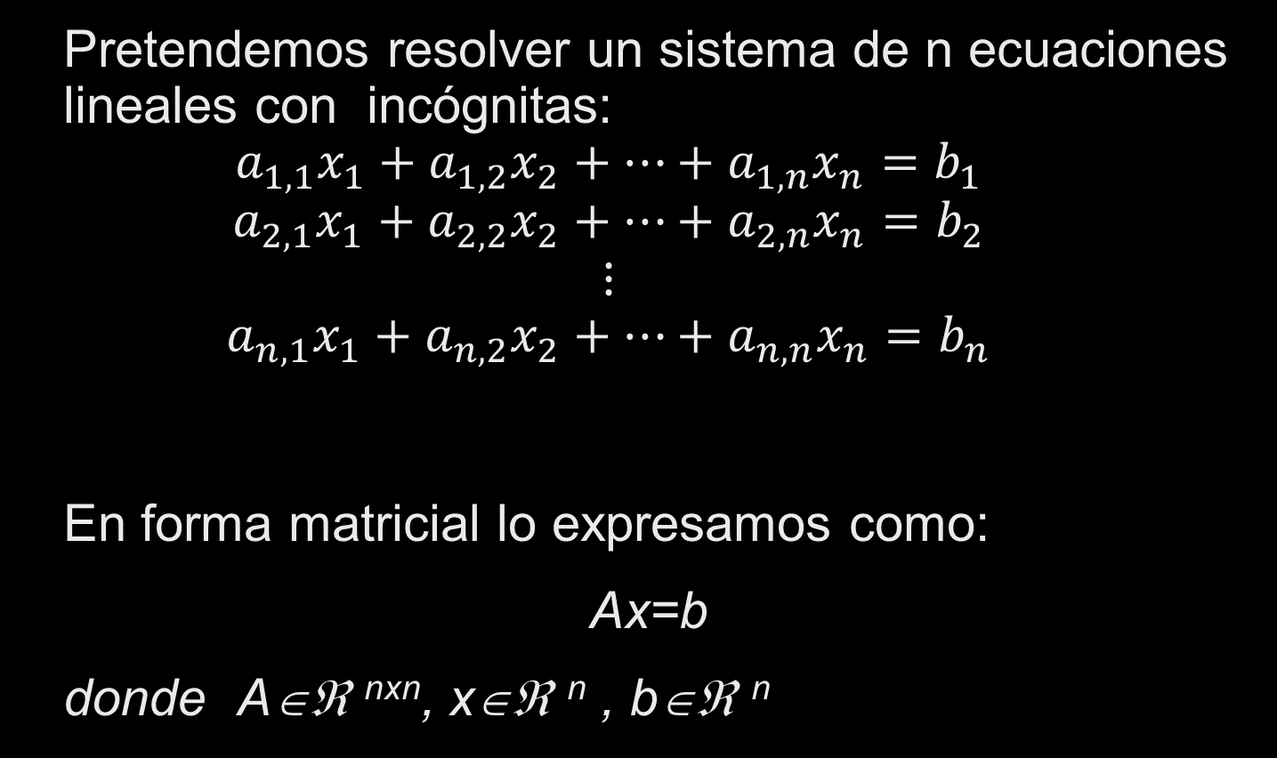
INTRODUCCIÓN
Pretendemos resolver un sistema de n ecuaciones lineales con incógnitas:
$$a_{1,1}x_{1}+a_{1,2}x_{2}+⋯+a_{1,n}x_{n}=b_{1}$$
$$a_{2,1}x_{1}+a_{2,2}x_{2}+⋯+a_{2,n}x_{n}=b_{2}$$
$$⋮$$
$$a_{n,1}x_{1}+a_{n,2}x_{2}+⋯+a_{n,n}x_{n}=b_{n}$$
En forma matricial lo expresamos como:
Ax=b
donde A∈ℜ ^{nxn}, x∈ℜ ^{n} , b∈ℜ ^{n}

Slide 4
INTRODUCCIÓN
Sólo consideramos sistemas con el mismo número de incógnitas y de ecuaciones.
El sistema tendrá solución única si y sólo sí la matriz A tiene inversa (x=A⁻¹b) (Es un método posible pero ineficiente)
A tiene inversa ↔ determinante(A) <> 0 ↔
Rango(A)=n

Slide 5
Sistemas triangulares
Las técnicas directas de resolución de sistemas de ecuaciones lineales de la forma
Ax = b , donde A ; b
se basan en reducir el problema a la resolución de dos sistemas triangulares:
Uno triangular superior.(Alg. eliminación progresiva).
Otro triangular inferior. (Alg. eliminación regresiva).

Slide 6
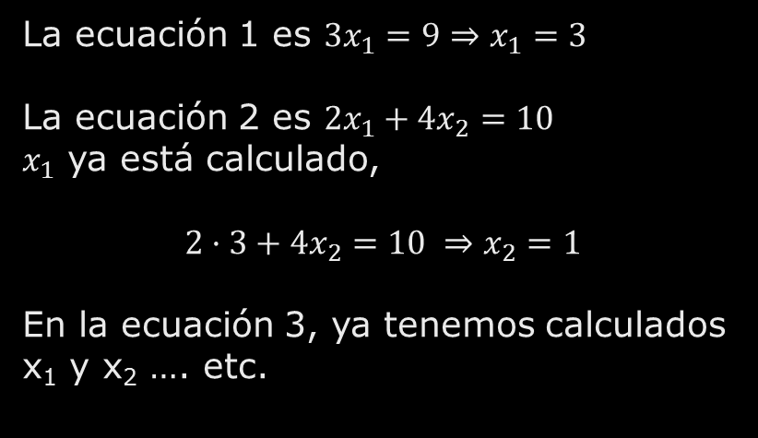
Método de Eliminación Progresiva
La ecuación 1 es $3x_{1}=9⇒x_{1}=3$
La ecuación 2 es $2x_{1}+4x_{2}=10$
$x_{1}$ ya está calculado,
$$2·3+4x_{2}=10 ⇒x_{2}=1$$
En la ecuación 3, ya tenemos calculados
x₁ y x₂ …. etc.

Slide 7
Resolución de un sistema triangular inferior
Supongamos que tenemos que resolver el sistema Ly = b con L triangular inferior:
L = (l_{ij}) ; l_{ij} = 0 si i<j y b
Para n=3 tenemos:
Se resuelve mediante el método de:
Eliminación Progresiva

Slide 8
Método de Eliminación Progresiva
De la ecuación 1ª l₁₁y₁ = b₁ y₁ = si l₁₁ ≠ 0
De la ecuación 2ª l₂₁y₁ + l₂₂y₂ = b₂ y₂ = si l₂₂≠ 0
De la ecuación 3ª l₃₁y₁ + l₃₂y₂ + l₃₃y₃ = b₃
y₃ = siendo l₃₃≠0
Se debe cumplir l_{ii}≠0 para todo i ➔ el determinante de L = l₁₁·l₂₂·l₃₃ debe de ser distinto de cero, ➔ L debe ser invertible.

Slide 9
Algoritmo 1. Eliminación Progresiva (por filas)
Dada una matriz L triangular inferior e invertible y un vector
b este algoritmo calcula un vector y tal que Ly = b.
For i = 1: n
y_{i} = b_{i}
For j = 1: i-1
y_{i} = y_{i} - l_{ij} y_{j}
End for
y_{i} =
End For
Coste :

Slide 10
Algoritmo 1.1. Eliminación Progresiva (con overwriting); versión por filas
b(1)=b(1)/L(1,1)
For i = 2: n
b(i)=(b(i)-L(i,1:i-1)b(1:i-1))/L(i,i)
End For
Producto escalar de L(i,1:i-1) y b(1:i-1)

Slide 11
Algoritmo 2. Eliminación Regresiva (por filas)
Dada una matriz U triangular superior e invertible y un vector
b este algoritmo calcula un vector y tal que Uy = b.
For i = n: 1:-1
y_{i} = b_{i}
For j = i+1:n
y_{i} = y_{i} - u_{ij} y_{j}
End for
y_{i} =
End For

Slide 12
Algoritmo 2.1. Eliminación Regresiva (con overwriting); versión por filas
b(n)=b(n)/U(n,n)
For i = n-1: 1:-1
b(i)=(b(i)-U(i,i+1:n)b(i+1:n))/U(i,i)
End For
Producto escalar de U(i,i+1:n) y b(i+1:n)

Slide 13
Algoritmo 1.3. Eliminación Progresiva (con overwriting); versión por columnas
Sistema triangular superior
Obtenemos x₁=3 de la primera ecuación, nos quedan la 2,3 y 4:

Slide 14
Algoritmo 1.3. Eliminación Progresiva (con overwriting); versión por columnas
Sistema triangular superior
Obtenemos x₁=3 de la primera ecuación, nos quedan la 2,3 y 4:
La primera columna (menos el primer elemento) L(2:4,1) pasa al lado derecho multiplicada por -x₁

Slide 15
Algoritmo 1.3. Eliminación Progresiva (con overwriting); versión por columnas
Sistema triangular superior
Obtenemos x₁=3 de la primera ecuación, nos quedan la 2,3 y 4:
La primera columna (menos el primer elemento) L(2:4,1) pasa al lado derecho multiplicada por -x₁

Slide 16
Algoritmo 1.3. Eliminación Progresiva (con overwriting); versión por columnas
Simplificando:
Repetimos el proceso; obtenemos x₂=1 y la columna L(2:3,2) pasa al lado derecho multiplicada por –x₂
Simplificamos, y repetimos hasta el final…

Slide 17
Algoritmo 2.3. Eliminación Progresiva (con overwriting); versión por columnas
El algoritmo procede eliminando las columnas del sistema, desde la 1 hacia delante, y obteniendo al mismo tiempo las incógnitas.
For j=1:n-1
b(j)=b(j)/L(j,j)
for i=j+1:n
b(i)=b(i)-L(i,j)*b(j)
end
end
b(n)=b(n)/L(n,n)
Acceso a L por columnas

Slide 18
Algoritmo 2.3. Eliminación Progresiva (con overwriting); versión por columnas
El bucle interno es un saxpy
For j=1:n-1
b(j)=b(j)/L(j,j)
b(j+1:n)=b(j+1:n)-L(j+1:n,j)*b(j)
end
b(n)=b(n)/L(n,n)
saxpy
Acceso a L por columnas

Slide 19
Algoritmo 1.3. Eliminación Regresiva (con overwriting); versión por columnas
Del mismo modo se puede modificar el algoritmo de eliminación regresiva:
For j=n:-1:2
b(j)=b(j)/U(j,j)
b(1:j-1)=b(1:j-1)-U(1:j-1,j)*b(j)
End
b(1)=b(1)/U(1,1)
saxpy

Slide 20
Sistema triangular inferior, con múltiples lados derechos
Resolver LX=B, donde L∈ℜ^{n*n} triangular inferior y X,B ∈ℜ^{n*q}
Los algoritmos anteriores se pueden adaptar fácilmente:
b(1,1:q)=b(1,1:q)/L(1,1)
For i = 2: n
b(i,1:q)=(b(i,1:q)-L(i,1:i-1)b(1:i-1,1:q))/L(i,i)
End For

Slide 21
-Eliminación Gaussiana

Slide 22
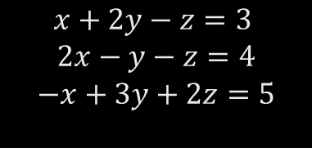
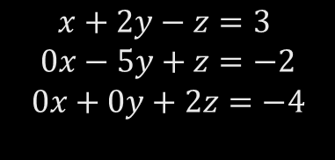
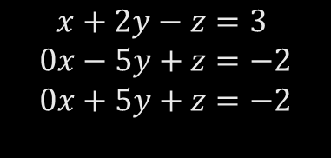
Eliminación Gaussiana
$$x+2y−z=3$$
$$2x−y−z=4$$
$$−x+3y+2z=5$$
$$x+2y−z=3$$
$$0x−5y+z=−2$$
$$0x+5y+z=−2$$
$$x+2y−z=3$$
$$0x−5y+z=−2$$
$$0x+0y+2z=−4$$

Slide 23
Eliminación Gaussiana
Dado un sistema Ax=b, lo transforma en otro Ux=b’, que tienen la misma solución y donde U es triangular superior.
-Podemos multiplicar una ecuación por un escalar, y la solución no cambia :
For j=1:N
A(i,j)=A(i,j)*alpha
End
b(i)=b(i)*alpha

Slide 24
Eliminación Gaussiana
“Operación principal con filas”: Podemos sumarle a una ecuación otra diferente multiplicada por otro escalar, y la solución no cambia:
For j=1:N
A(i,j)=A(i,j)+A(k,j)*alpha
End
b(i)=b(i)+b(k)*alpha
Saxpy por filas
“A la fila i, le sumo la fila k multiplicada por alpha”

Slide 25
Eliminación Gaussiana
Descripción del algoritmo
D1:Utilizando la operación principal, hacer ceros por debajo de la diagonal principal, hasta que la matriz sea triangular superior.
La matriz tiene N columnas, y hay que hacer ceros en todas ellas salvo en la última:
D2:
For k=1,N-1
Hacer ceros en la columna k-ésima, por debajo de la diagonal.
End

Slide 26
Eliminación Gaussiana
k=2
k=1
k=3
x x x ……………………….x
x x x ………………………x
x x x …………………… x
.
.
.
.
x x x ………………………x

Slide 27
Eliminación Gaussiana
Al hacer ceros en la columna k-ésima por debajo de la diagonal, hacemos ceros cada elemento de la columna k-ésima empezando por el de la fila k+1 y acabando por el de la N:
D3:
For k=1:N-1
For i=k+1:N
Mediante operaciones de filas, hacer cero el elemento A(i,k)
End
End

Slide 28
Eliminación Gaussiana
-Se utiliza la fila k-ésima para hacer los ceros;
-Para hacer cero el elemento A(i,k), tenemos que sumarle la fila k-ésima multiplicada por el valor apropiado: (-A(i,k)/A(k,k))
D4:
For k=1:N-1
For i=k+1:N
Mediante operaciones de filas, hacer cero el elemento A(i,k)
End
End

Slide 29
Eliminación Gaussiana
-Se utiliza la fila k-ésima para hacer los ceros;
-Para hacer cero el elemento A(i,k), tenemos que sumarle la fila k-ésima multiplicada por el valor apropiado: (-A(i,k)/A(k,k))
D4:
For k=1:N-1
For i=k+1:N
For j=k:N
A(i,j)=A(i,j)+A(k,j)*(-A(i,k)/A(k,k))
End
b(i)=b(i)+b(k)*(-A(i,k)/A(k,k))
End
End

Slide 30
Eliminación Gaussiana; Pivotación
-La pivotación es necesaria para que el método LU sea estable;
-Utilizar como pivote el mayor elemento, en valor absoluto, de la columna: pivotación parcial.

Slide 31
Eliminación Gaussiana
Algoritmo básico sin pivotación:
For k=1:n-1
For i=k+1:n
If A(k,k)==0 then STOP
For j=k+1:n
A(i,j)=A(i,j)-A(k,j)*(A(i,k)/A(k,k))
End
b(i)=b(i)-b(k)*(A(i,k)/A(k,k))
A(i,k)=0
End
End

Slide 32
Eliminación Gaussiana ➔ LU
Entrada: Matriz A cuadrada
Salida matrices L y U, L triangular inferior unidad, U triangular superior, tales que L*U=A
U=A
For k=1:n-1
If U(k,k)==0 then STOP
For i=k+1:n
L(i,k)=U(i,k)/U(k,k)
For j=k+1:n
U(i,j)=U(i,j)-U(k,j)*L(i,k)
End
End
L(k,k)=1
End

Slide 33
Eliminación Gaussiana ➔ LU
Observaciones:
La parte triangular superior tras LU o tras El.Gaus.
son idénticas
2) La L se construye a partir de los “multiplicadores” A(i,k)/A(k,k)
3) El lado derecho b no se utiliza para la LU.
4) Se puede considerar que el bucle k se mueve por la diagonal, el bucle i se mueve por las columnas, y el bucle j se mueve por las filas
5) A los elementos de la diagonal se les llama pivotes.
6) No es necesario almacenar la diagonal de L (es todo unos)➔ es posible almacenar las dos matrices, L y U , en una sóla matriz densa ➔ Es posible usar overwriting ➔

Slide 34
Eliminación Gaussiana ➔ LU
Entrada: Matriz A cuadrada
Salida matriz sobreescrita con L y U, L triangular inferior unidad, U triangular superior, tales que L*U=A
For k=1:n-1
If A(k,k)==0 then STOP
For i=k+1:n
A(i,k)=A(i,k)/A(k,k)
For j=k+1:n
A(i,j)=A(i,j)-A(k,j)*A(i,k)
End
End
End

Slide 35
Eliminación Gaussiana ➔ LU
Para una matriz 4*4, tras dos etapas (tras k=2), la matriz quedaría:
Ya procesado
Por procesar

Slide 36
Versiones de la desc. LU
Es posible sacar las divisiones por el elemento de la diagonal del bucle:
For k=1:n-1
If A(k,k)==0 then STOP
For i=k+1:n
A(i,k)=A(i,k)/A(k,k)
End
For i=k+1:n
For j=k+1:n
A(i,j)=A(i,j)-A(k,j)*A(i,k)
End
End
End
Update de rango 1 por filas

Slide 37
Versiones de la desc. LU
Podemos cambiar el update de filas a columnas:
For k=1:n-1
If A(k,k)==0 then STOP
For i=k+1:n
A(i,k)=A(i,k)/A(k,k)
End
For j=k+1:n
For i=k+1:n
A(i,j)=A(i,j)-A(k,j)*A(i,k)
End
End
End
Version kji

Slide 38
Descomposición LU
De modo similar al producto de matrices, existen 6 versiones: kij, kji, ijk, ikj, jki, jik (ver documento en poliformat “versiones ijk, ikj, etc. De lu” )
-También hay versiones a bloques (las mas eficientes)
-Cada versión tiene, al final, el mismo coste en flops, pero diferentes propiedades de acceso a memoria.
-Hay que tener en cuenta que existe sólo una descomposición LU con L triangular unidad, pero, sin esta restricción, existen infinitas descomposiciones.

